Slide 1
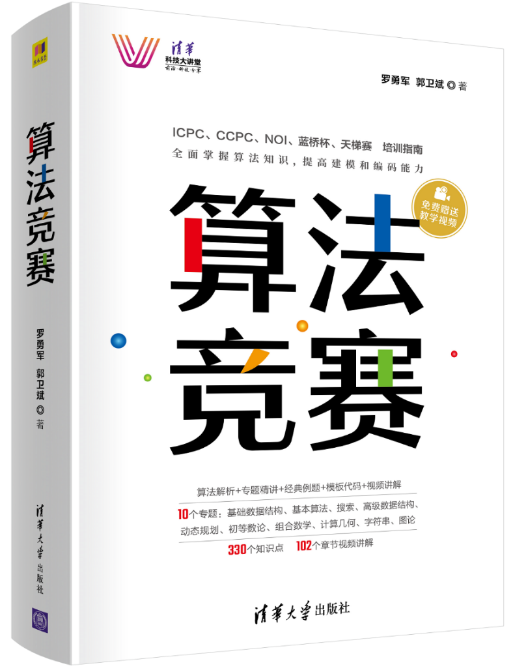
2.10 贪心法
贪心法
拟阵

Slide 2
贪心法
容易理解：生活常见
操作简单：在每一步都选局部最优
效率高：复杂度常常是O(1)的
缺点：局部最优不一定是全局最优

Slide 3

最少硬币问题
《算法竞赛》清华大学出版社 罗勇军
硬币面值1、2、5。支付13元，要求硬币数量最少。
贪心：（1）5元硬币，用2个；（2）2元硬币，用1个；（3）1元硬币用一个
硬币面值1、2、4、5、6。支付9元。
贪心：（1）6元硬币，1个；（2）2元硬币，1个；（3）1元硬币，1个。
错误！
答案是：5元硬币+4元硬币
正解是动态规划

Slide 4
贪心和动态规划
贪心法求解的问题满足以下特征：
最优子结构性质。当一个问题的最优解包含其子问题的最优解时，称此问题具有最优子结构性质，也称此问题满足最优性原理。从局部最优能扩展到全局最优。
贪心选择性质。问题的整体最优解可以通过一系列局部最优的选择来得到。
动态规划：
重叠子问题：子问题是原大问题的小版本；计算大问题的时候，需要多次重复计算小问题。
最优子结构：大问题的最优解包含小问题的最优解；可以通过小问题的最优解推导出大问题的最优解。

Slide 5
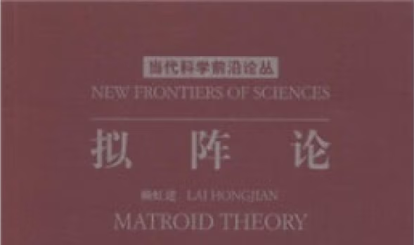
拟阵
拟阵理论（Matroid Theory）是一种组合优化理论。
如果一个问题满足拟阵结构，那么贪心能得到最优解。

Slide 6
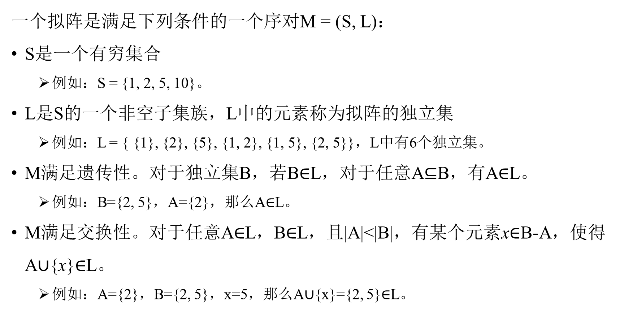
什么是拟阵
一个拟阵是满足下列条件的一个序对M = (S, L)：
S是一个有穷集合
例如：S = {1, 2, 5, 10}。
L是S的一个非空子集族，L中的元素称为拟阵的独立集
例如：L = { {1}, {2}, {5}, {1, 2}, {1, 5}, {2, 5}}，L中有6个独立集。
M满足遗传性。对于独立集B，若B$∈$L，对于任意A$⊆$B，有A$∈$L。
例如：B={2, 5}，A={2}，那么A$∈$L。
M满足交换性。对于任意A$∈$L，B$∈$L，且|A|<|B|，有某个元素x$∈$B-A，使得A$∪${x}$∈$L。
例如：A={2}，B={2, 5}，x=5，那么A$∪${x}={2, 5}$∈$L。

Slide 7
拟阵和贪心
把贪心问题转化为求权值最大的独立集
Greedy(S,L,w) //拟阵M =(S, L)与权值函数w
A={} //A初始化为空集
sort S by w //将S内的元素x按权值w(x)从大到小降序排序
for x in S: // 按w(x)大到小的顺序，遍历每一个x∈S
if(A∪{x}∈L)
A=A∪{x}
return A; //返回权值最大独立集
Greedy()返回的是一个最优子集，拟阵满足贪心选择性质，具有最优子结构性质

